Slide 1

КЛІНІЧНА АНАТОМІЯ ТА ОПЕРАТИВНА ХІРУРГІЯ
Курс за вибором
Сучасні стратегії оперативної хірургії

Slide 2
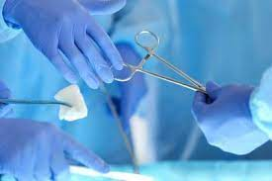
Актуальність дисципліни
Дисципліна вивчає правила і способи виконання хірургічних операцій, з урахуванням розташування органів і їх проекції на шкірі, методи знеболення.
Як учбова дисципліна вона дає студентам теоретичні основи і сприяє надбанню методично правильних навичок оперування, які виробляються внаслідок вправ на трупах, піддослідних та хворих тваринах.
В системі підготовки фахівців в галузі медицини оперативна хірургія є теоретичною основою для розв’язання практичних задач

Slide 3

Метою вивчення курсу: формування цілісного уявлення про будову, форму, взаємне розміщення органів в окремих ділянках тіла людини та розуміння принципів, способів і техніки хірургічних втручань – основними завданнями вивчення дисципліни є формування системи знань професійних умінь та практичних навичок, що складають основу майбутньої професійної діяльності лікаря

Slide 4
завдання курсу Сучасні стратегії оперативної хірургії
- Оволодіння систематизованими знаннями з будови тіла людини в різних ділянках та формування практичних умінь, клініко-анатомічні обґрунтування виконання оперативних доступів та оперативних прийомів;
- Оволодіння студентами навиками догляду за хірургічними хворими, основами клінічного обстеження хірургічних хворих;
- Знайомство з принципами хірургічних методів лікування і семіотикою основних видів хірургічних захворювань;
- оволодіння навичками користування хірургічними інструментами, розтину і з'єднання м'яких тканин, тимчасової і остаточної зупинки кровотечі, технікою кишкових швів і співусть, доступів до магістральних судин та нервів кінцівок, венесекції і венепункції, перев’язки судин, оволодіння навичками оперативних доступів і оперативних прийомів на трупному матеріальні або на тваринах, а також засвоєння теоретичних знань та практичних навичок з питань антисептики, асептики, анестезіології, клінічних проявів ушкоджень, хірургічної інфекції, невідкладних станів, основних принципів діагностики, лікування і профілактики.

Slide 5
Важливі теми курсу
Тема 1. Клінічна анатомія передньо-бокової стінки живота. Анатомо-фізіологічне обґрунтування доступів до органів черевної порожнини. Оперативне лікування пупкових гриж та гриж білої лінії живота. Хірургічна анатомія пахвинного каналу, його вмісту у чоловіків та жінок. Шов шкіри. Кишковий шов.
Тема 2. Клінічна анатомія грудної клітки, межі поділ на ділянки. Клінічна анатомія підключичної ділянки. Оперативні втручання на молочній залозі при гнійних маститах, доброякісних і злоякісних новоутвореннях. Оголення і перев’язка підключичної артерії, пункція підключичної вени. Топографічна анатомія власне грудної стінки.
Тема 3. Кісткова основа малого тазу, з’єднання кісток, зовнішні орієнтири для визначення розмірів таза. Поділ на поверхи. Хід очеревини в порожнині чоловічого і жіночого таза, складки, заглибини. Діагностика і способи дренування пельвіоперитоніту. Фасції і клітковинні простори підочеревинного поверху. Хірургічна анатомія органів малого тазу: матки, яєчників, сечового міхура, простати, прямої кишки.
Тема 4. Клінічна анатомія верхньої кінцівки. Поділ на ділянки. Межі, шари, судини, нерви. Шляхи поширення гнійних процесів на верхній кінцівці і розрізи при них. Оголення судин і нервів на верхній кінцівці (операції на трупному матеріалі). Сухожилковий шов.
Тема 5. Клінічна анатомія сідничної ділянки і нижньої кінцівки. Хірургічна анатомія кульшового суглоба. Пункція кульшового суглоба. Оголення і шов сідничного нерва. «Оголення та перев’язка судин кінцівок» (операція на тваринах та трупі). Судинний шов.

Slide 6
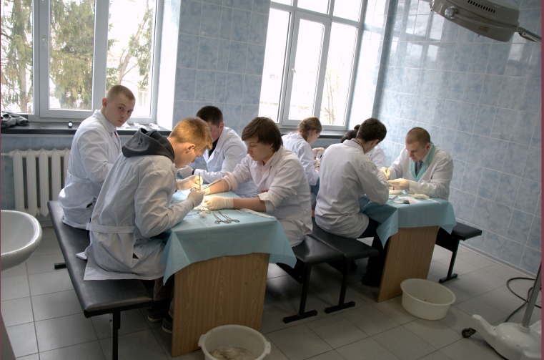
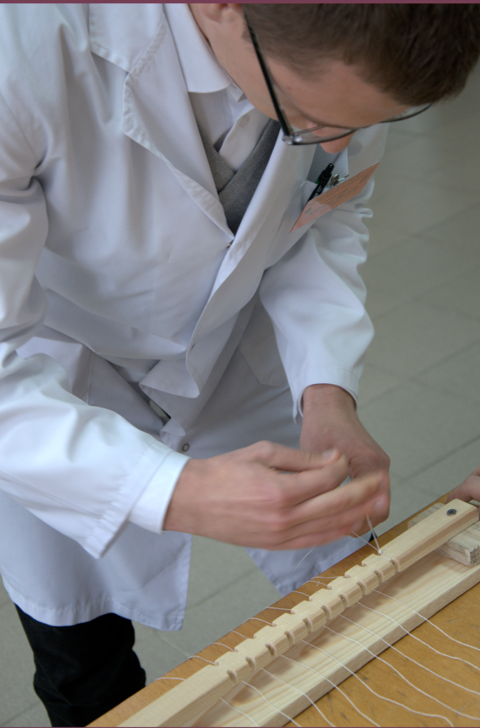
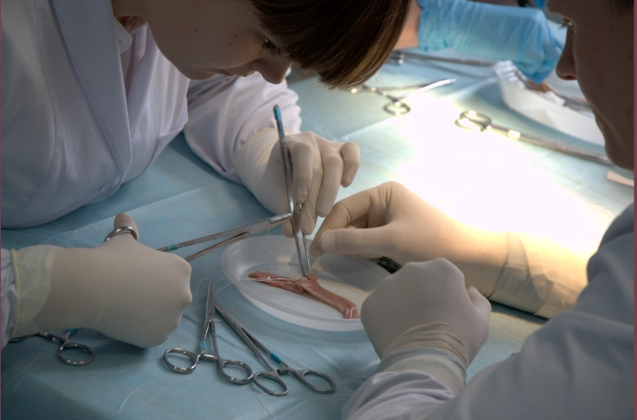
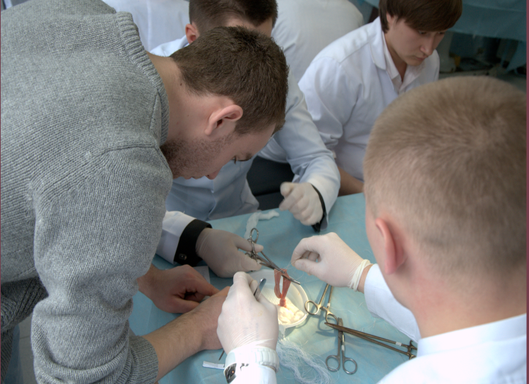
Запрошуємо на курс
Сучасні стратегії
оперативної хірургії

